Slide 1
Quản Lý Dự Án Với Agile
Giảng Viên : Lê Anh Tú

Slide 2
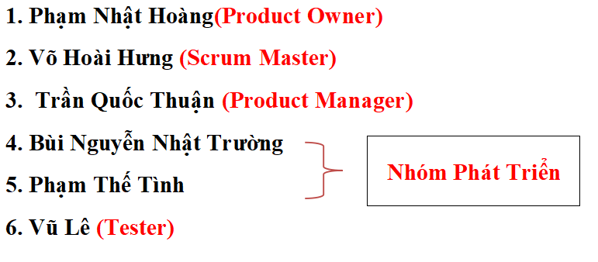
Thành Viên Nhóm :

Slide 3

Nhóm 1 : Quản Lí Sân Bóng

Slide 4
Giới Thiệu Lợi Ích của Scrum trong Quản Lý Sân Bóng :
Trong bối cảnh ngày càng phức tạp và thay đổi của ngành thể thao và giải trí, việc quản lý sân bóng trở nên một thách thức đối với các nhà quản lý. Scrum, một phương pháp quản lý dự án linh hoạt, đã chứng minh sức mạnh của mình trong việc tối ưu hóa quy trình làm việc và tạo ra lợi ích đáng kể trong việc quản lý và vận hành sân bóng. Dưới đây là một số lợi ích quan trọng mà Scrum có thể mang lại cho dự án quản lý sân bóng:

Slide 5
1. Tối Ưu Hóa Quy Trình:
Scrum giúp tạo ra một quy trình làm việc hiệu quả hơn và phản hồi nhanh hơn. Bằng cách chia công việc thành các đợt làm việc ngắn hạn (sprint), nhóm quản lý sân bóng có thể tập trung vào các nhiệm vụ quan trọng, ưu tiên cao và tạo ra kết quả có giá trị ngay từ đầu.

Slide 6
2. Đội Nhóm Tự Quản Lý:
Scrum thúc đẩy tính tự quản lý và trách nhiệm cá nhân trong đội ngũ. Các thành viên trong nhóm được khuyến khích tham gia vào quyết định và đóng góp ý kiến, giúp tạo ra sự cam kết và tinh thần làm việc chung mạnh mẽ.

Slide 7
3. Phản Hồi Linh Hoạt:
Scrum cho phép thay đổi linh hoạt theo yêu cầu thị trường và nhu cầu của khách hàng. Các sprints ngắn hạn giúp đội ngũ nhanh chóng thích nghi với sự thay đổi và cải thiện sản phẩm theo phản hồi từ người dùng.

Slide 8
4. Tăng Hiệu Quả Sản Xuất:
Với việc sử dụng Scrum, dự án quản lý sân bóng có khả năng sản xuất ra sản phẩm chất lượng cao với tần suất đáng kể. Quy trình lặp lại của Scrum đảm bảo rằng mọi yêu cầu được thực hiện một cách kỹ lưỡng và không bỏ lỡ.

Slide 9
5. Tạo Kết Nối Với Khách Hàng:
Scrum tạo cơ hội cho sự tương tác chặt chẽ hơn giữa đội ngũ và khách hàng. Khách hàng có thể tham gia vào việc đánh giá sản phẩm trong mỗi đợt làm việc và đóng góp ý kiến, giúp tạo ra sản phẩm phản ánh tốt hơn nhu cầu thực tế.
Trong dự án quản lý sân bóng, sử dụng mô hình Scrum có thể mang lại lợi ích rõ ràng và giúp tạo ra môi trường làm việc hiệu quả, linh hoạt và tương tác. Lợi ích này không chỉ tạo ra giá trị cho đội ngũ quản lý sân bóng mà còn đem lại trải nghiệm tốt hơn cho người hâm mộ và người chơi.

Slide 10
Kế Hoạch Dự Án

Slide 11
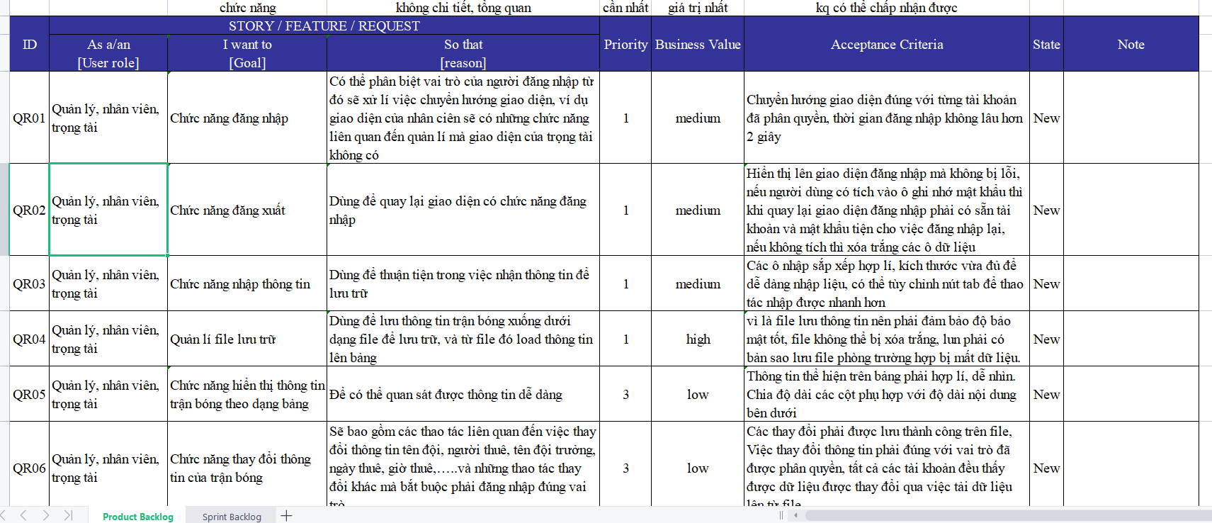
Product BackLog :

Slide 12
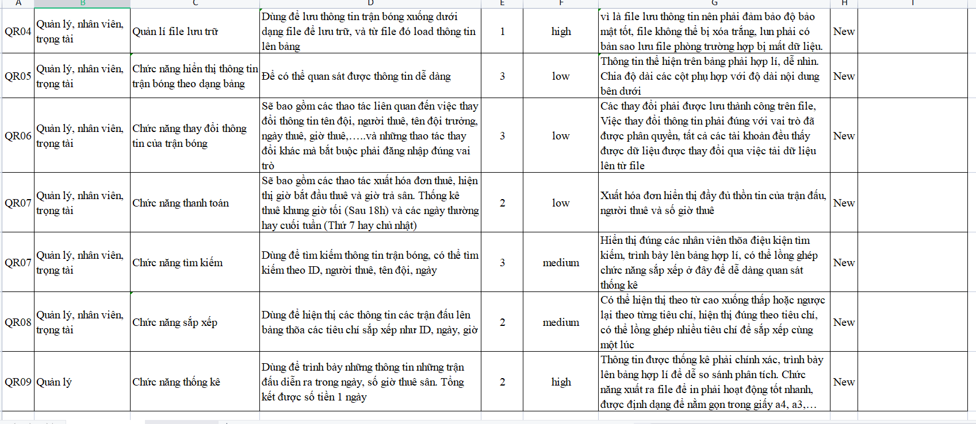

Slide 13
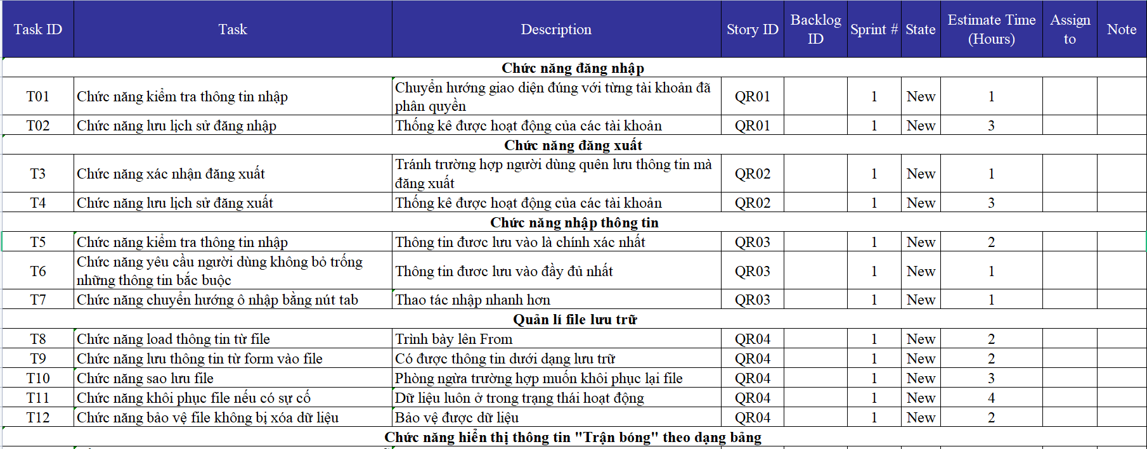
Sprint BackLog:

Slide 14
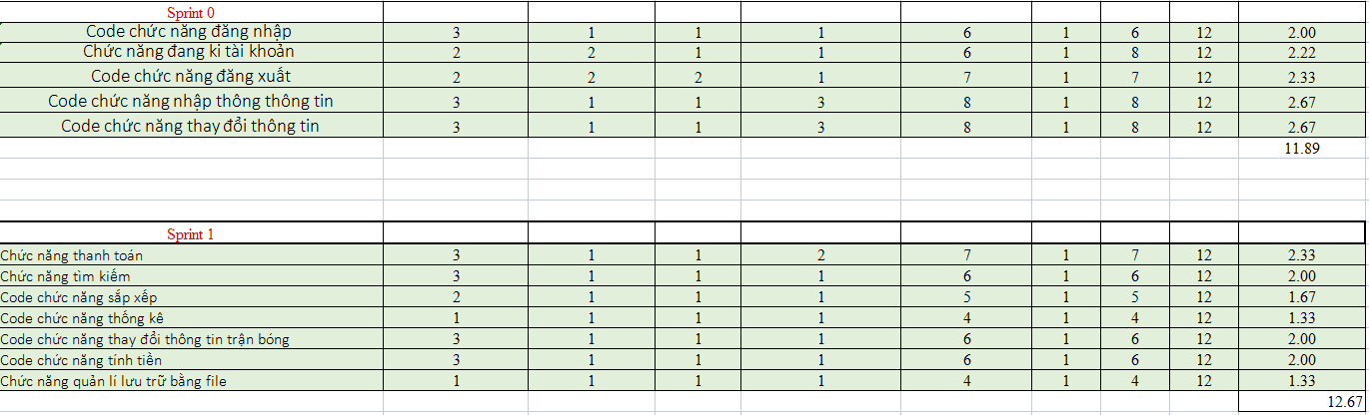
Kế Hoạch Cho Từng Sprint:

Slide 15
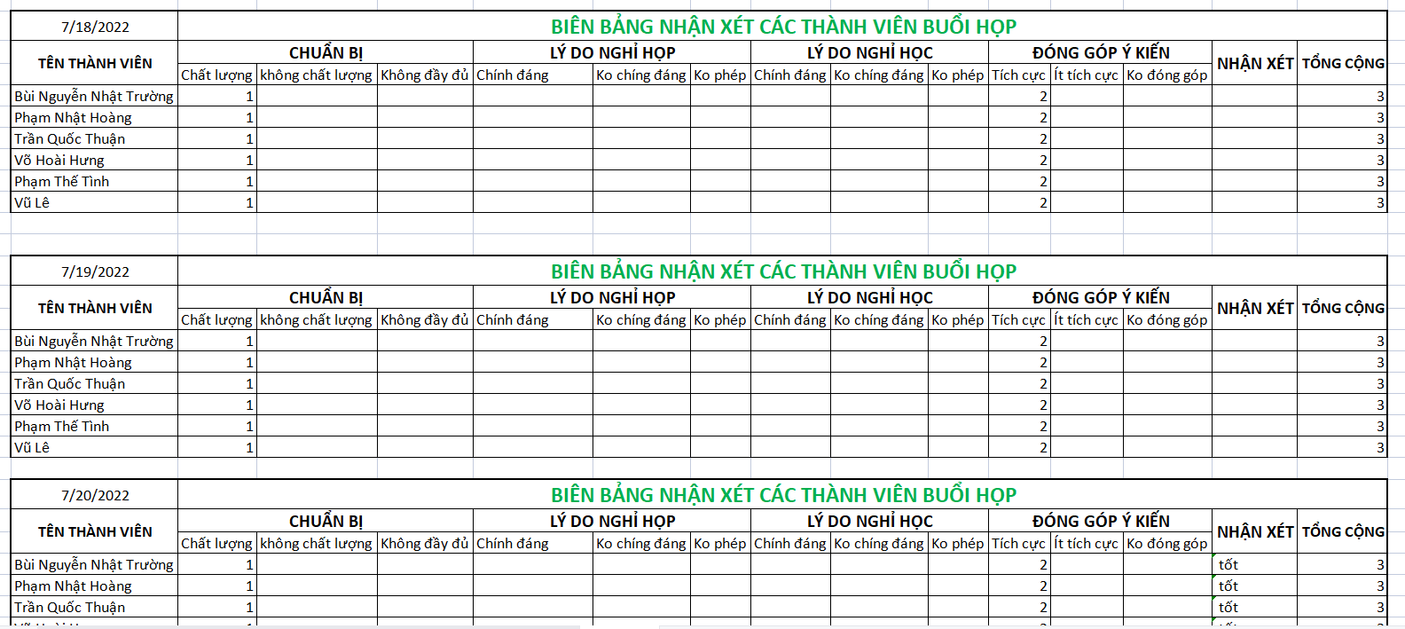
Biên Bản Cuộc Hợp:

Slide 16
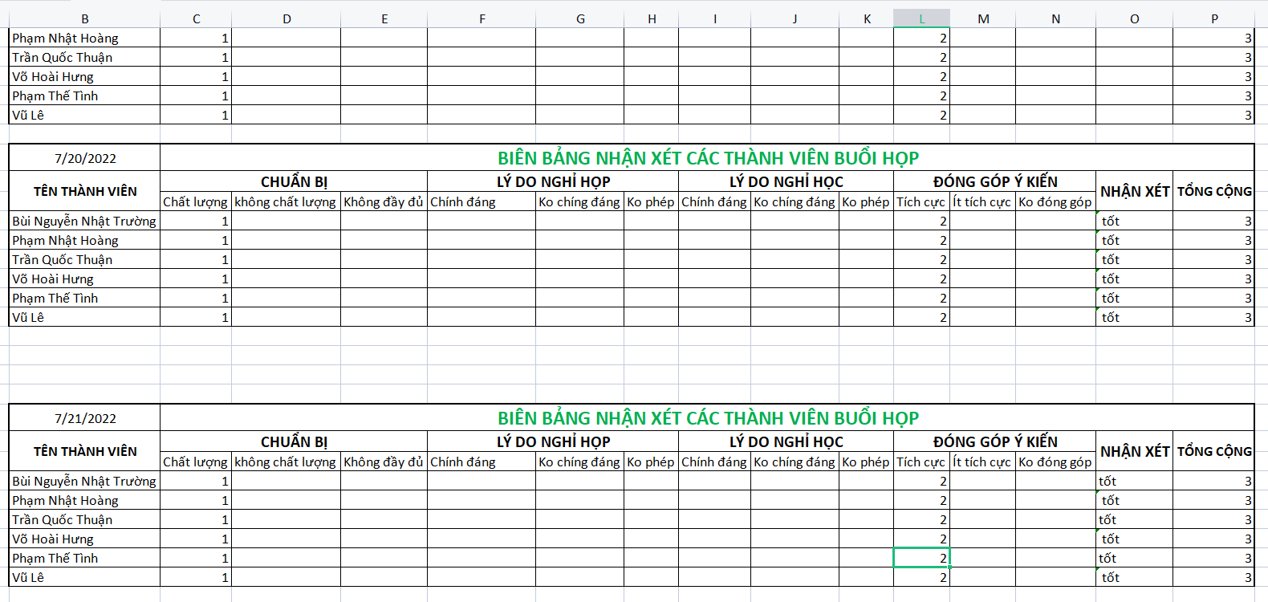

Slide 17
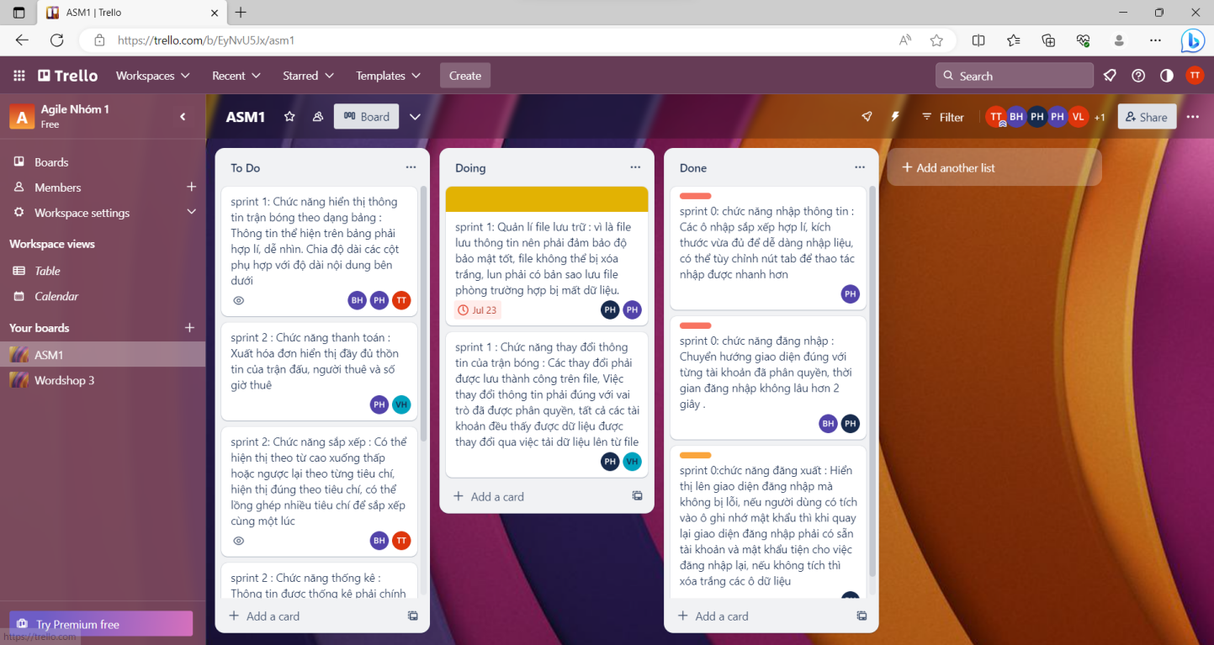
Trello:

